Slide 1

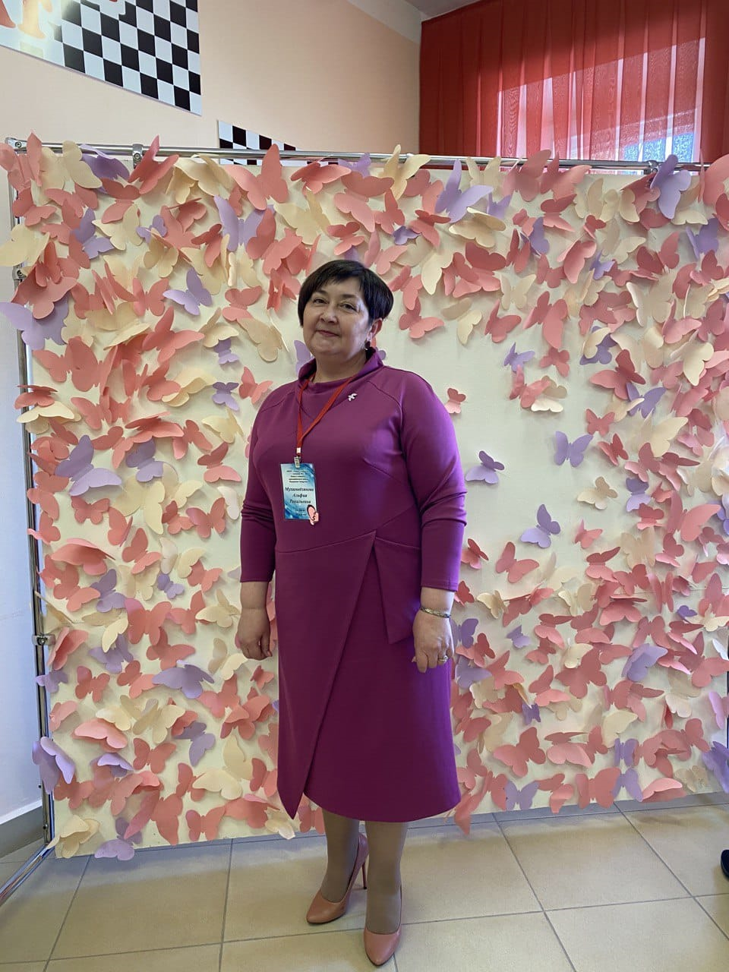
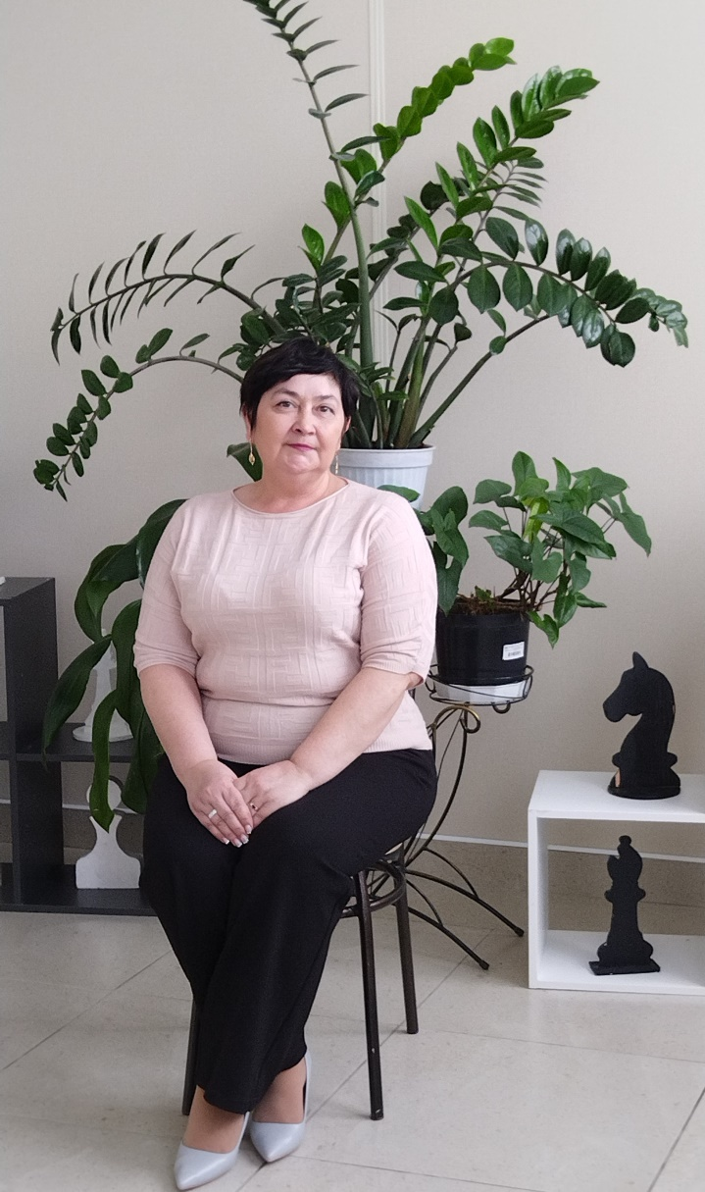
Муниципальное бюджетное учреждение дополнительного образования
«Центр детского творчества»
Рыбно – Слободского муниципального района
Сведения о результативности и качестве реализации дополнительной общеобразовательной общеразвивающей
программы «Основы лидерства»
Мухамедзянова Альфия Равильевна
Педагог дополнительного образования
Рыбная – Слобода 2024 г.

Slide 2

Программа дополнительного образования «Основы лидерства» адресована учащимся старших классов и направлена на их личностное развитие. Курс призван помочь школьникам в развитии социальной активности, формировании универсальных коммуникационных умений и навыков. Программа включает в себя следующие разделы: «Целеполагание», «Установление отношений и разрешение конфликтов», «Публичное выступление», «Принятие решений», «Этика лидерства». Программа разработана в рамках реализации национальной образовательной инициативы «Наша новая школа» по инициативе и личном участии Гильмутдинова А.Х., министра образования и науки Республики Татарстан, доктор физико-математических наук, профессор, член-корреспондент Академии наук Республики Татарстан.

Slide 3
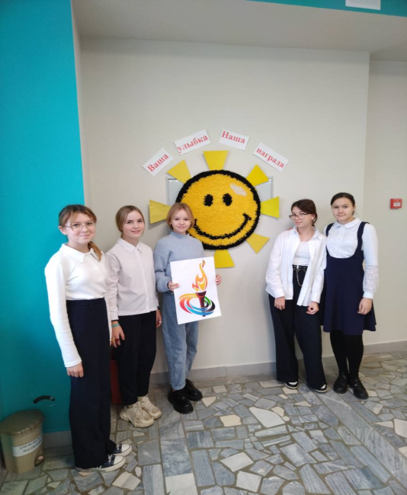

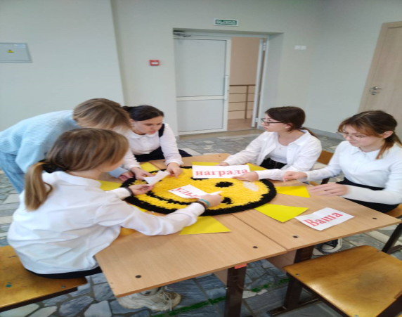
Быть лидером важно для меня. Это реальный шаг в будущее! Потому что это возможность продемонстрировать уникальность своей личности, осознать свою сопричастность к тому, что происходит в обществе, освоить общественный опыт. Качества лидера полезны во всех начинаниях, во всех профессиях. В современной жизни невозможно обойтись без лидерских начал.
Я твёрдо знаю, что Россия одна из великих держав, и осознаю, что завтра мне, как гражданину нашей страны, будет доверена её жизнь, спокойствие и благосостояние.

Slide 4

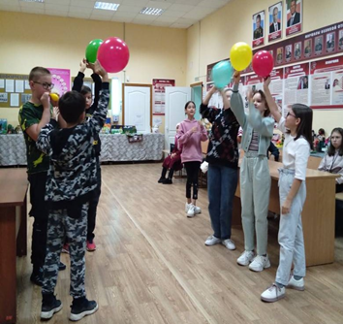
Цели программы:
Содействовать личностному развитию школьников и выбору жизненных целей, основанных на конструктивном социальном поведении.
Сформировать навыки межличностного взаимодействия, необходимые для успешной деятельности в различных сферах современного общества.
Задачи программы:
Сформировать умения и навыки выделения приоритетов в жизни и учёбе и определения путей их достижения;
Развить умения и навыки межличностного взаимодействия и их использования в различных ситуациях;
Сформировать умения и навыки эффективного использования времени, тайм-менеджмента;
Сформировать умения и навыки публичного выступления;
Сформировать умения и навыки проектной деятельности и реализации волонтерского движения.
Сформировать умения и навыки принятия решения и воспитать социальную ответственность.
Сформировать умения и навыки разрешения конфликтных ситуаций.

Slide 5
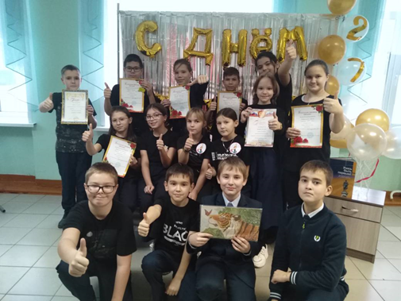
Главным результатом реализации программы станет
.
Осваивая навыки саморазвития, коммуникации, социального проектирования и реализации разработанных проектов, старшеклассник должен понять, в чем его жизненное призвание (хотя для многих этот процесс длиною в жизнь). Разработанный курс должен вооружить учащихся инструментами достижения этой цели.
Дети узнают:
- основные функции и характеристики лидерства, закономерности формирования лидерских качеств;
- стратегию управления своим внутренним миром;
- диалогические методы коммуникации;
- основные условия и механизмы саморазвития личности.
Дети научатся:
- принимать рациональные решения;
- осознанно выстраивать коммуникативное взаимодействие;
- управлять эмоциональным состоянием;
- разрабатывать и реализовывать социально-значимые проекты.
овладеют:
- техникой речи, техникой публичного выступления;
- приемами бесконфликтного поведения со сверстниками, способами решения конфликтных ситуаций;
- техникой организации и управления временем;
- навыками достижения личной победы каждого участника программы;
- навыками достижения общей победы участников программы;
- навыками развития волонтёрства и вовлечения в эту деятельность ближайшего окружения;
- навыками саморазвития успешной личности.

Slide 6
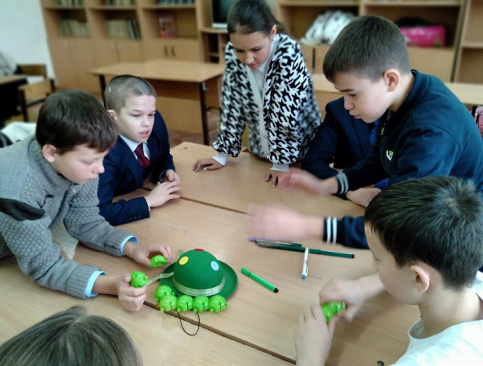
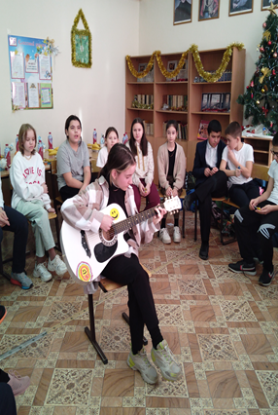
Сохранность контингента обучающихся.
Средний показатель сохранности контингента обучающихся | 2021-2022 уч.год | 2022-2023 уч.год | 2023-2024 уч.год
«Основы лидерства» | 100% | 100% | 100%
Высокий процент сохранности контингента является показателем заинтересованности обучающихся в обучение по программе, в получении знаний в области лидерства.

Slide 7
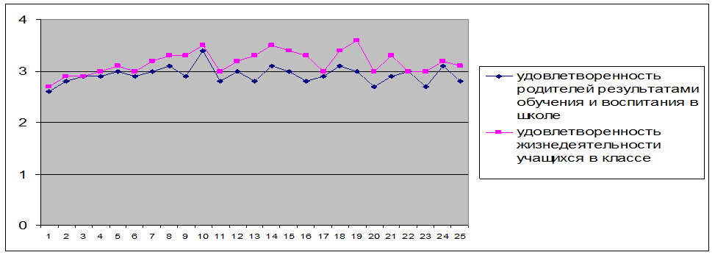
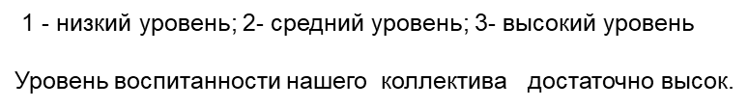
1-низкий уровень; 2-допустимый уровень; 3-оптимальный уровень

Slide 8
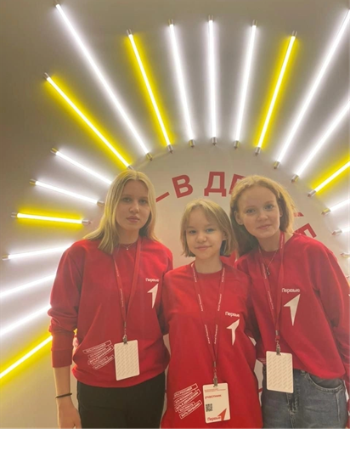
Еще один критерий, по которому оценивается результативность реализации программы – это победы иучастие обучающихся в конкурсах и мероприятиях разного уровня.
Всероссийский конкурс « Зеленая планета – 2021» В номинации «Зеленая планета глазами детей» | Всероссийский | Герасимова Наталья | 2021 | Диплом
Республиканский конкурс детского изобразительного искусства и художественно – прикладного творчества «Мечты детства» в номинации « Никто не забыт, ни что не забыто» | Республиканский | Мухутдинова Айгуль | 2021 | Грамота
Районный конкурс «Жизнь без наркотиков» | Район | Объединение «Лидеры» | 2022 | Диплом I место
Всероссийская миротворческая акция« Детская Волна Мира» | Всероссийский | Объединение «Лидеры» | 2022 | Свидетельство
Всероссийский конкурс детско – юношеского творчества « Неопалимая Купина» | Район | Объединение «Лидеры» | 2022 | Диплом II место
Республиканский конкурс рисунков в рамках национального образовательногоанимационного проекта «Век Татарстана – 3», посвященного 100 – летию образования ТАССР | Республиканский | Хаматвалеева Дина | 2022 | Диплом II место
Всероссийская дистанционная олимпиада «Психология без границ» | Всероссийский | Марясова Вероника | 2022 | Диплом I место
Муниципальный, республиканский фестиваль военно – патриотической песни в рамках Всероссийского детско – юношеского вокально – музыкального конкурса военно – патриотической песни имени А.В. Александрова | Район | Объединение «Лидеры» | 2022 | Диплом I место
Республиканский конкурс технических решений в социальной сфере «Технологии для социума» | Республиканский | Объединение «Лидеры» | 2023 | Лауреаты
Республиканский творческий конкурс « Вперед – в прошлое- 2023» | Республиканский | Марясова Вероника | 2023 | Диплом III место

Slide 9
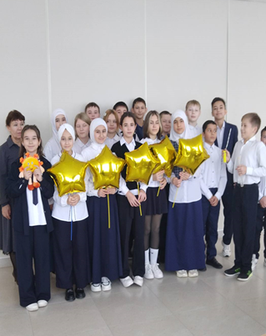
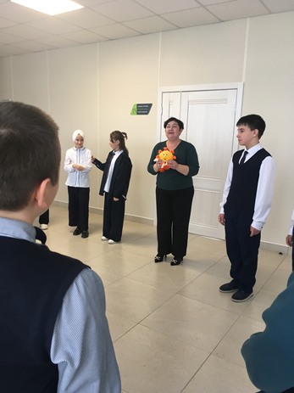
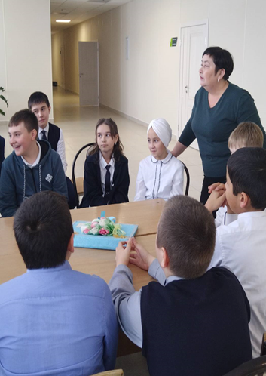
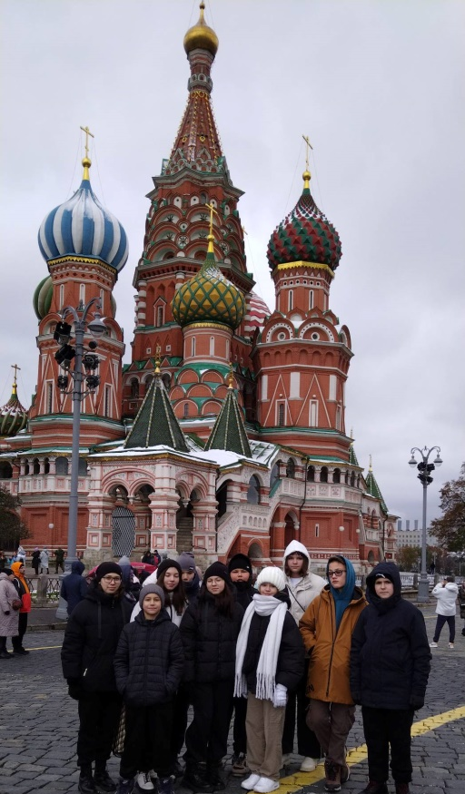
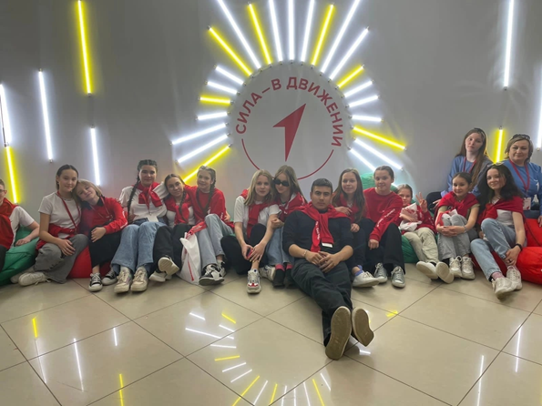
Быть лидером
– это значит все время вперед!

Slide 10


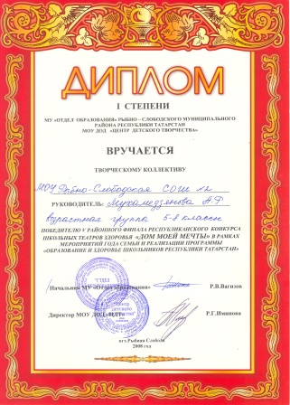

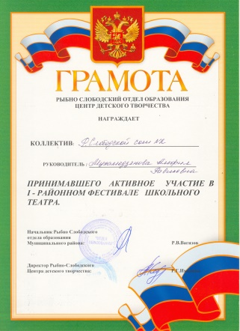
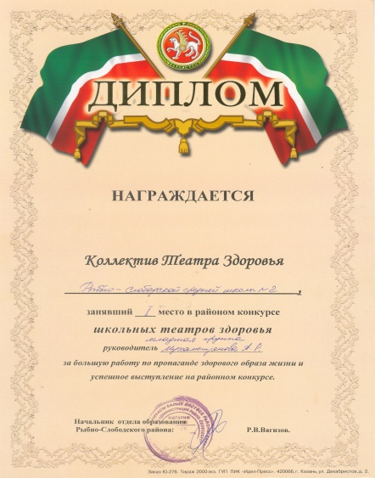
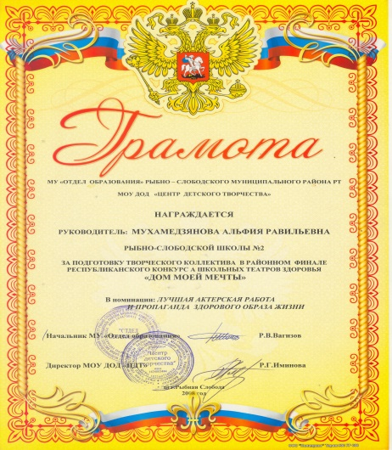

. Лидер знает куда идет
Все двери открываются перед человеком,
который знает куда идет.
Наши успехи

Slide 11

.

Slide 12

. Лидер обладает энтузиазмом
Энтузиазм подобен пузырькам в лимонаде.

Slide 13

.
Лидер проявляет решимость.
Лидер никогда не отступает, пока не добьется успеха, не достигнет цели

Slide 14

.
Лидер умеет работать с людьми.

Slide 15


Лидер стремится в будущее

Slide 16
Спасибо
за внимание

